Slide 1
蓝桥杯算法赛先导课 学会程序与算法，走遍天下都不怕
主讲人：青浩洋
2024-10-28
天津中德应用技术大学开源鸿蒙社

Slide 2
参赛组别
语言：C/C++，JAVA，Python
院校：研究生组，大学A组，大学B组，大学C组

Slide 3
赛程
报名时间：每年10月-12月
省赛：4月份，设置1，2，3等奖，比例1：2：3，部分线上部分线下
决赛：6月份，线下比赛
比赛均为4小时，所有组同时进行

Slide 4
算法赛赛制介绍
OI 赛制（蓝桥杯）
选手仅有一次提交机会。比赛时无法看到评测结果，评分会在赛后公布。每道题都有多个测试点，根据每道题通过的测试点的数量获得相应的分数；每个测试点还可能会有部分分，即使只有部分数据通过也能拿到分数。
IOI 赛制
选手在比赛时有多次提交机会。比赛实时评测并返回结果，如果提交的结果是错误的，不会有任何惩罚。每道题都有多个测试点，根据每道题通过的测试点的数量获得相应的分数。
APIO、IOI 都是 IOI 赛制。目前国内比赛也在逐渐向 IOI 赛制靠拢。

Slide 5
ACM赛制
一般是三个人组成一队使用一台机器，在比赛时有多次提交机会。比赛实时评测并返回结果，如果提交的结果错误会有 20 分钟的罚时，错误次数越多，加罚的时间也越长。每个题目只有在所有数据点全部正确后才能得到分数。比赛排名根据做题数来评判，做题数相同的，根据总用时来评判。总用时是每题用时的和。每题的用时是从比赛开始到做出该题的分钟数与该题的罚时之和。
一些 ICPC 相关赛事中，比赛结束前一小时进行封榜，封榜后的提交和排名将无法被其他选手看见。
在 ICPC 相关赛事中，选手允许带一定量的纸质资料。
除 ICPC 和 CCPC 外，众多比赛也采用该赛制，如 LeetCode 周赛及全国编程大赛、牛客小白赛练习赛挑战赛等。

Slide 6
竞赛形式
线下封闭，限时/线上双机位+录制+检测+直播，限时
比赛时不能访问互联网，以及本机外的资源（U盘）
比赛系统以 “服务器 - 浏览器” 方式发放试题、回收选手答案。选手将答案提交到比赛系统中，超过比赛时间将无法提交。

Slide 7
试题形式为客观题
一、填空。题目描述具有确定解的问题，要求选手对问题的解填空，不要求解题过程和限制解题手段（可使用任何开发语言或工具，甚至手算），只要求填写最终结果，解可以是整数或字符串，可用 ASCII 字符表达。
二、程序设计。题目有明确的问题描述、输入和输出格式及用于解释问题的样例数据。编程大题涉及的问题有明确客观的标准判断结果是否正确并可通过程序评判。选手应根据问题描述编写程序解决问题，评测时选手的程序从标准输入读入数据，并将最终结果输出到标准输出中。

Slide 8
结果填空题
共 2 题，每题 5 分。填空题分值占比较低，2023 年占总分 150 分的 10/150，2024 年占总分 100 分的 10/100。
2023 年第十四届省赛，绝大部分填空题需要编程求解，仅靠手算不够。2024 年第十五届省赛，填空题比上一年简单一点。填空题难度一般比较简单，有时很难。

Slide 9
比赛要求开发环境
C/C++开发环境：Dev-cpp 5.11、C/C++ API 帮助文档
Java 开发环境：JDK 1.8、Eclipse-java-2020-06、API 帮助文档
Python 开发环境：Python 3.8.6、IDLE（Python 自带编辑器）

Slide 10
程序设计题
2023 年之前有 8 题，分值分别为 10、10、15、15、20、20、25、25，总分 140。
2024 年有 5 题，分值分别为 10、15、15、20、20，总分 90。每道题有时间限制、空间限制。

Slide 11
大学B组考纲
枚举；贪心；模拟；前缀和；二分；高精度；
排序：冒泡排序、选择排序、插入排序；归并排序、快速排序、桶排序、堆排序、基数排序；
搜索：BFS、DFS；剪枝、双向 BFS、记忆化搜索、迭代加深搜索、启发式搜索；
DP：普通一维问题；背包 DP、树形 DP、状压 DP、数位 DP、DP 的常见优化；
图论：欧拉回路、最小生成树、单源最短路及差分约束系统、拓扑排序、二分图匹配、图的连通性问题（割点、桥、强连通分量）、DFS 序、最近共同祖先
数据结构：栈、队列、链表、二叉树； ST 表、堆、树状数组、线段树、Trie 树、并查集、平衡树；
数学。计算几何（基础计算和基本位置关系判定）；概率论；博弈论，排列组合、二项式定理、容斥原理、模意义下的逆元、矩阵运算、高斯消元；
字符串：哈希、kmp、manacher；

Slide 12
学习计划安排
大一：入门、初级阶段。
大一上：熟悉语言，最好从 C/C++ 开始。做一些简单的中文题并开始准备蓝桥杯。进一步熟悉编程语言、学习如何在 OJ 上做题、掌握输入输出的用法、积累代码量。
大一上下学期：做一些入门题，例如搜索、数学、贪心、简单动态规划等。
大一下：第一次参加蓝桥杯。
大一暑假：自主学习数据结构、深入掌握 STL、各种专题入门

Slide 13
大二竞赛安排(有项目方向，对算法无感可忽略）
大二上：深入各类专题学习，并制定一年的计划，牢固掌握各种算法知识点。参加 XCPC 区域赛。
大二下：第二次参加蓝桥杯。最好得省一等奖并进入国赛。
大二暑假：组队参加网络赛和模拟赛。

Slide 14
大三大四安排 建议主攻项目开发，可以抽时间做算法）
大三上：参加 ICPC 并获奖。
大三、大四：开始难题、综合题的学习，成为 “编码大师”，得蓝桥杯国赛一等奖和 ICPC、CCPC 的金牌、银牌。

Slide 15
万能头
算法竞赛可以使用万能头文件#include<bits/stdc++.h>
DEVC++自带万能头文件 VS需要自己装，不自带

Slide 16
输入输出
scanf、printf 需要使用格式符号 % d、% f、% c 等，用起来不如 cin、cout 简便，所以大多数情况下选用 cin/cout。
cout 在控制小数位输出时很麻烦，不如用 printf 简单。

Slide 17
运行效率
一般情况下，scanf/printf 比 cin/cout 速度快约 4 倍。
输入 10的 4 次 方 个数时，scanf 约需 0.05s，cin 约需 0.15s。
输入 10 的 5 次方个数时，scanf 约需 0.1s，cin 约需 0.6s。
cout<<endl 速度很慢，可改为 cout<<\n。

Slide 18
优化效率
在代码中加入 ios::sync_with_stdio (false); // 设置为异步
和 cin.tie (0);cout.tie(0); // 解除 cin 和 cout 的绑定
这两行，可以提升 cin、cout 的效率。
此时 cin、cout 和 scanf、printf 一样快，甚至更快。

Slide 19
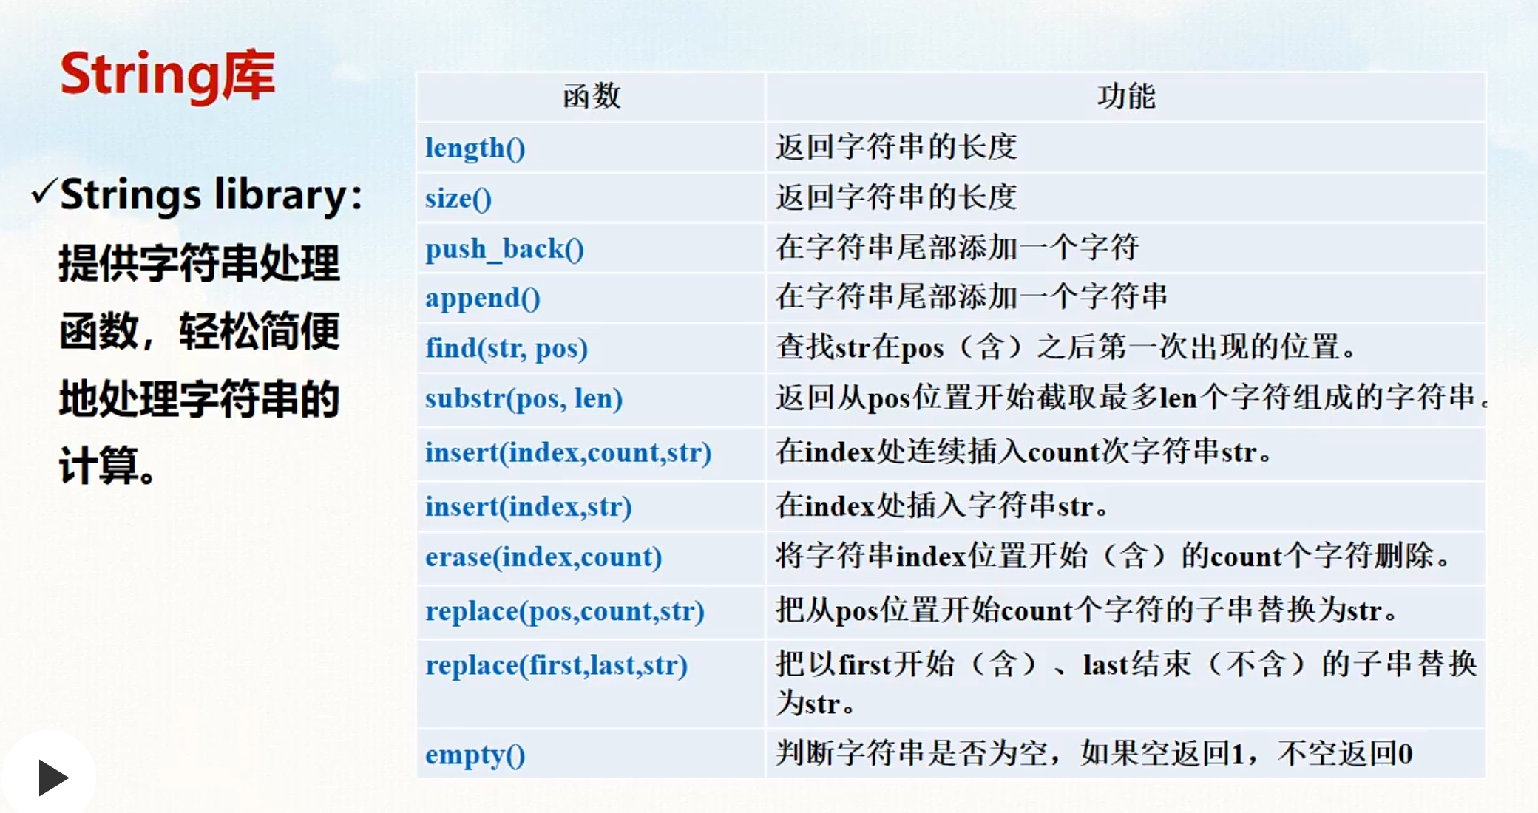

Slide 20
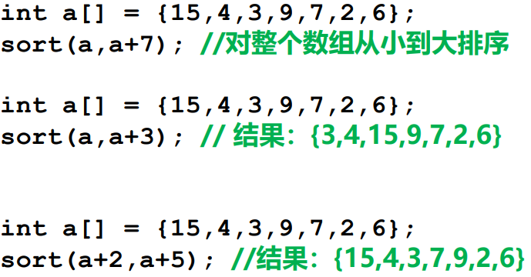
Sort排序
（默认）对基本类型的数组从小到大排序 sort(数组名+n1，数组名+n2） n1和n2都是int类型的表达式，可以包含变量 如果n1=0,则 + n1可以不写 将数组中下标范围为[n1,n2)的元素从小到大排序。下标为n2的元素不在排序区间内

Slide 21
Sort降序
对元素类型为T的基本类型数组从大到小排序 sort(数组名+n1，数组名+n2,greater<T>()） 当然你也可以手敲一个自定义排序函数替代greater

Slide 22
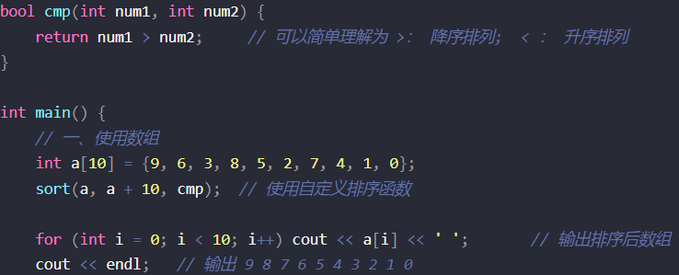
Sort自定义排序
自定义的排序规则，对任何类型T的数组排序 sort(数组名+n1，数组名+n2,排序规则结构名); 若返回值为true则num1在前，若为false则num2在前

Slide 23
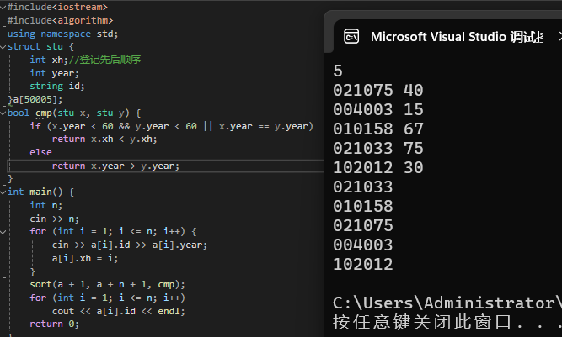
Sort结构体排序
病人登记看病，编写一个程序，将登记的病人按照以下原则排出看病的先后顺序： 1. 老年人（年龄 >= 60岁）比非老年人优先看病。 2. 老年人按年龄从大到小的顺序看病，年龄相同的按登记的先后顺序排序。 3. 非老年人按登记的先后顺序看病。

Slide 24
今日习题
Sort基础题蓝桥题号3226
https://www.lanqiao.cn/problems/3226/learning/
Sort局部排序蓝桥题号17022
https://www.lanqiao.cn/problems/17022/learning

Slide 25
刷题网站
https://codeforces.com/ 简称CF，俄罗斯的，全英文，适合练习ACM赛制竞赛
https://ac.nowcoder.com/ 牛客竞赛，适合日常刷题，有竞赛
https://www.lanqiao.cn/problems 蓝桥题库，适合日常刷题，有竞赛（均适用）
https://www.luogu.com.cn/ 洛古，适合日常刷题，有竞赛有题单（只推荐C++选手使用）
https://leetcode.cn/problemset/ 力扣，偏工程就业向刷题，建议大三大四找实习前可以使用，算法竞赛不推荐用

Slide 26
Sort更详细的使用请参考
https://blog.csdn.net/VariatioZbw/article/details/125155432
Sort学习视频
【排序-C++排序函数Sort】https://www.bilibili.com/video/BV1DF411R7Vk?vd_source=f432bebd4a8309889b28a347dd411b3f

Slide 27
课后习题
Sort思维基础蓝桥题号532（必会）
https://www.lanqiao.cn/problems/532/learning/
Sort思维基础蓝桥题号3199（争取会）
https://www.lanqiao.cn/problems/3199/learning
Sort思维进阶蓝桥题号2928（提高）
https://www.lanqiao.cn/problems/2928/learning/
Sort字典序排序蓝桥题号17035（提高）
https://www.lanqiao.cn/problems/17035/learning/
Sort自定义结构体排序蓝桥题号531（尽量掌握，很有用）
https://www.lanqiao.cn/problems/531/learning

